Slide 1
Установка, размещение, обвязка котлов и вспомогательного оборудования котельной установки
Федеральные нормы и правила в области промышленной безопасности
01 / 26

Slide 2
Нормативные требования к котельным установкам
Стационарные котлы: условия размещения и устройства помещений
Стационарные котлы устанавливаются в зданиях и помещениях, конструкция которых должна соответствовать требованиям проекта, технических регламентов и законодательства Российской Федерации о градостроительной деятельности, а также обеспечивать безопасную эксплуатацию котлов согласно требованиям законодательства Российской Федерации в области промышленной безопасности и ФНП № 536.
Устройство помещений и чердачных перекрытий над котлами не допускается. Исключение — котлы, устанавливаемые внутри производственных помещений, если это предусмотрено и обосновано проектной документацией с учётом возможных рисков.
Внутри производственных помещений допускается установка:
• прямоточных котлов паропроизводительностью каждого не более 4 т/ч;
• паровых котлов (включая электрокотлы), кроме прямоточных, удовлетворяющих условию (t − 100) × V ≤ 100 для каждого котла, где t — температура насыщенного пара при рабочем давлении (°С), V — вместимость котла (м³);
• водогрейных котлов теплопроизводительностью каждого не более 10,5 ГДж/ч (2,5 Гкал/ч), не имеющих барабанов;
• водогрейных электрокотлов электрической мощностью каждого не более 2,5 МВт;
• котлов-утилизаторов — без ограничений.
Двери для выхода из помещения, в котором установлены котлы, должны открываться наружу. Двери служебных, бытовых и вспомогательных производственных помещений в котельную должны открываться в сторону котельной.
Установка котлов вне помещения допускается, если проектной (конструкторской) и технической документацией котла предусмотрена возможность его работы на открытом воздухе в заданных климатических условиях района установки (ФНП № 536).
02 / 26

Slide 3
Установка котлов внутри производственных помещений
Допускается установка следующих видов котлов (ФНП № 536):
01
Прямоточные котлы паропроизводительностью каждого не более 4 т/ч.
02
Паровые котлы (включая электрокотлы), кроме прямоточных, при условии (t − 100) × V ≤ 100 (для каждого котла), где t — температура насыщенного пара при рабочем давлении, °C; V — вместимость котла, м³.
03
Водогрейные котлы теплопроизводительностью каждого не более 10,5 ГДж/ч (2,5 Гкал/ч), не имеющие барабанов.
04
Водогрейные электрокотлы электрической мощностью каждого не более 2,5 МВт.
05
Котлы-утилизаторы — без ограничений.
03 / 26

Slide 4
Отделение места установки котлов от остальной части производственного помещения
Общие требования к отделению
Допускается и ограничения
Место установки котлов и вспомогательного оборудования должно быть отделено от остальной части помещения несгораемыми перегородками по всей высоте котла, но не ниже 2 м.
Котлы-утилизаторы допускается отделять вместе с печами/агрегатами, с которыми они связаны технологическим процессом.
Двери для выхода из помещения с котлами открываются наружу; двери служебных и вспомогательных помещений в котельную — в сторону котельной.
Для электрокотлов — несгораемые перегородки (сетка ≤25×25 мм или сплошные с остеклением), высота ≥2 м, двери с блокировкой включения.
В зданиях ТЭС/котельных не разрешается размещать бытовые и служебные помещения, не предназначенные для персонала, обслуживающего котлы.
При неисправной блокировке ограждения электрокотла или открывании двери котёл должен автоматически отключаться от питающей электросети.
04 / 26

Slide 5
Требования к площадке установки котла и освещению котельного помещения
Устройство приямков, естественное и аварийное освещение
Площадка для установки котла не должна быть ниже планировочной отметки прилегающей территории. Устройство приямков в котельных не допускается (исключения — по проекту: дробеочистка, узлы теплотрасс, сепараторы, расширители). Помещения с котлами — естественный свет, ночью электрическое освещение. Обязательно аварийное освещение: фронт и проходы котлов; щиты и пульты; водоуказательные и измерительные приборы; зольные, вентиляторные и дымососные площадки; баки и деаэраторы; водоподготовка; площадки и лестницы котлов; насосное оборудование.
Конкретные зоны аварийного освещения определяются проектной документацией с учётом особенностей конструкции и компоновки оборудования на каждой отдельной площадке.
05 / 26

Slide 6
Расстояние от фронта котлов до противоположной стены
Базовое требование — не менее 3 м; исключения и уточнения по типу котла:
01
Газ/жидкое топливо: от выступающих частей горелок до стены — не менее 1 м; с механизированными топками — не менее 2 м.
02
Паропроизводительность ≤ 2,5 т/ч: расстояние от фронта/топок до стены может быть сокращено до 2 м (ручная топка ≤1 м; без обслуживания с фронта; газ/жидкое топливо при сохранении ≥1 м до горелок).
03
Электрокотлы: от фронта до стены — не менее 2 м; при мощности ≤ 1 МВт — допускается до 1 м.
06 / 26

Slide 7
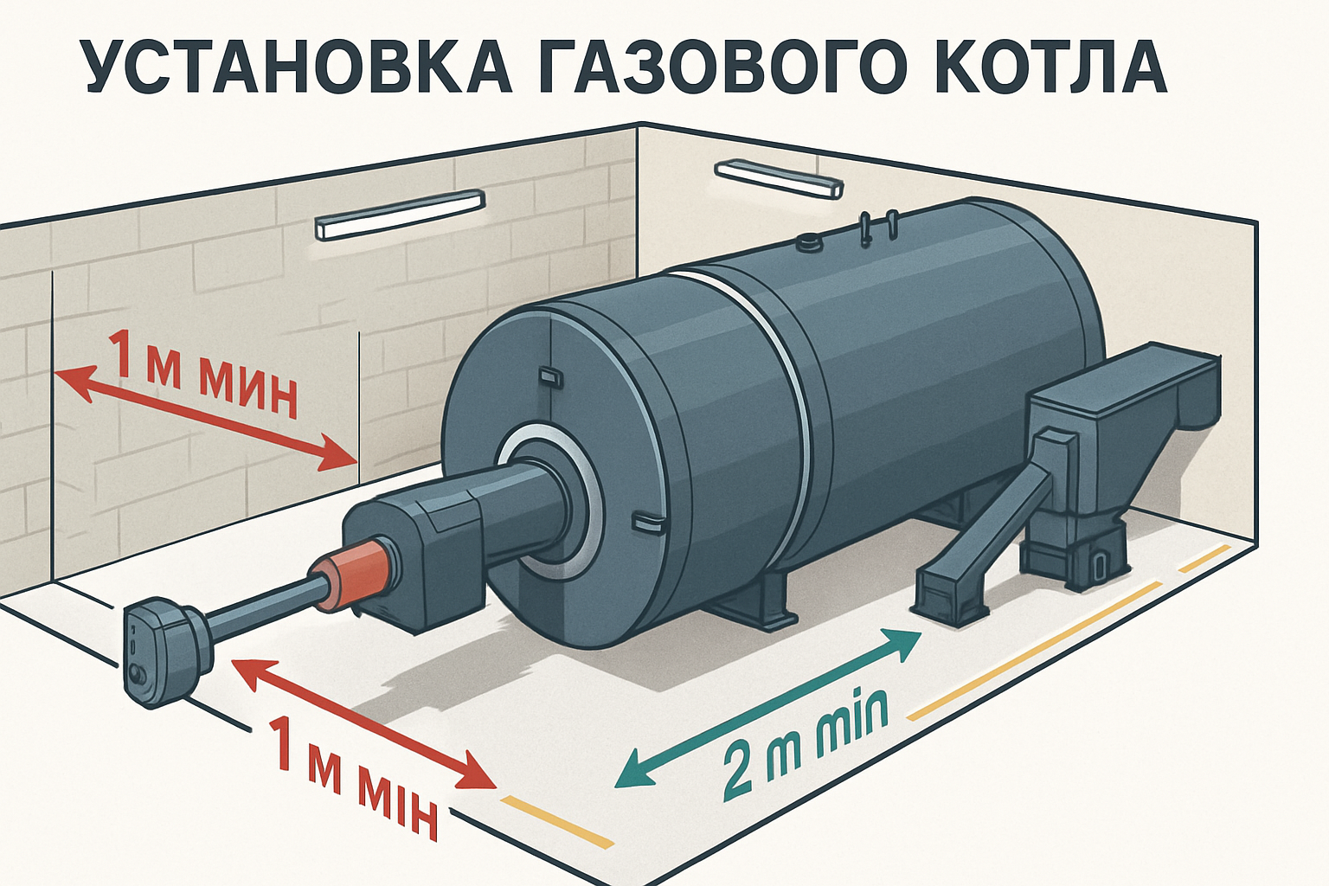
Минимальные расстояния от горелок и топок до стен
Котлы на газообразном или жидком топливе / котлы с механизированными топками
1–2
Минимальное расстояние от выступающих частей горелочных устройств до стены котельного помещения — не менее 1 м (для котлов на газообразном или жидком топливе); от выступающих частей механизированных топок до стены — не менее 2 м
Источник: ФНП «Установка, размещение, обвязка котлов и вспомогательного оборудования котельной установки», Раздел. Часть 4
м
07 / 26

Slide 8
Расстояние между фронтами котлов друг против друга
Нормы для котлов, расположенных друг против друга (кроме электрокотлов — отдельная норма):
Механизированные топки
Газ / жидкое топливо
Не менее 4 м
Не менее 4 м; между горелочными устройствами — не менее 2 м
Ручная загрузка твёрдого топлива
Электрокотлы
Не менее 5 м
Между фронтами — не менее 3 м
08 / 26

Slide 9
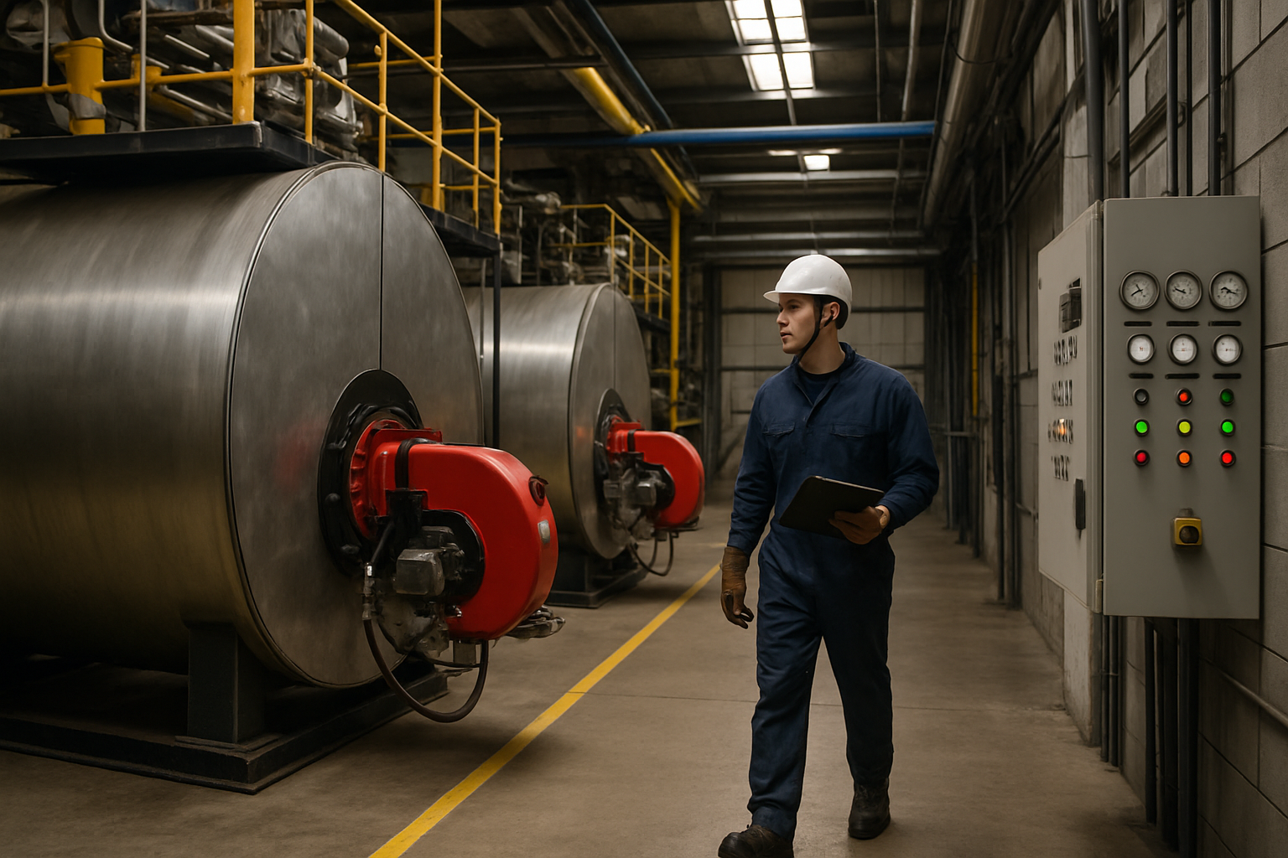
Ширина проходов вдоль фронта котлов
При установке вспомогательного оборудования и щитов управления перед фронтом котлов
≥ 1,5
Минимальная ширина свободного прохода вдоль фронта котлов
Установленное оборудование не должно препятствовать обслуживанию котлов.
м
09 / 26

Slide 10
Боковые проходы и обслуживание топки
01
При необходимости бокового обслуживания топки/котла (шуровка, обдувка, очистка газоходов, барабанов, коллекторов, выемка пакетов и т.п.) ширина бокового прохода: ≥ 1,5 м при паропроизводительности < 4 т/ч; ≥ 2 м при ≥ 4 т/ч.
02
Если боковое обслуживание не требуется — обязательны проходы между крайними котлами и стенами, а также между котлами и задней стеной помещения.
03
Ширина бокового прохода и прохода между электрокотлами и задней стеной — не менее 1 м. По проекту допускается установка электрокотла у стены, если это не мешает обслуживанию.
04
Ширина прохода между выступающими из обмуровки частями котлов, а также между ними и выступающими частями здания — не менее 0,7 м.
10 / 26

Slide 11
Свободная высота проходов и запреты размещения
Нормируемые расстояния в котельном помещении
Проходы в котельном помещении должны иметь свободную высоту не менее 2 метров. Расстояние от площадок обслуживания котла, его арматуры, контрольно-измерительных приборов и иного оборудования до потолочного перекрытия или выступающих конструктивных элементов здания, элементов котла и металлоконструкций каркаса — не менее 2 метров.
При отсутствии необходимости перехода через котел, барабан, сухопарник или экономайзер расстояние от них до нижних конструктивных частей покрытия котельного помещения — не менее 0,7 метра.
Расстояние по вертикали от площадки обслуживания водоуказательных приборов до середины водоуказательного стекла (шкалы) — не менее 1 метра и не более 1,5 метра. При диаметрах барабанов менее 1,2 метра и более 2 метров — от 0,6 до 1,8 метра.
Размещение котлов и вспомогательного оборудования в блок-контейнерах, передвижных и транспортабельных установках осуществляется в соответствии с проектом.
Запрещается установка в одном помещении с котлами и экономайзерами оборудования, не имеющего отношения к обслуживанию и ремонту котлов или к технологии получения пара и (или) горячей воды.
Котлы электростанций допускается устанавливать в общем помещении с турбоагрегатами или в смежных помещениях без разделительных стен между котельным и машинным залом.
11 / 26

Slide 12
Дополнительные требования к размещению
01
Для котлов с электродной группой на съёмной крышке вертикальный зазор до перекрытия должен позволять извлечение электродной группы из корпуса.
02
Расстояние между котлами / стенками электрокотельной должно быть достаточным для извлечения съёмного блока электронагревательных элементов.
03
Запрещается установка в одном помещении с котлами и экономайзерами оборудования, не имеющего отношения к обслуживанию/ремонту котлов или к технологии получения пара (горячей воды).
04
Размещение котлов и вспомогательного оборудования в блок-контейнерах, передвижных и транспортабельных установках — по проекту.
05
Высота площадки обслуживания водоуказательных приборов до середины стекла (шкалы): не менее 1 м и не более 1,5 м (при диаметре барабана < 1,2 м и более — по проекту).
12 / 26

Slide 13
Подъёмные устройства при высоте котлов более 20 м (1/2)
Требования к оснащению котельных помещений при превышении высоты 20 м от нулевой отметки до верхней площадки котлов
Обязательные требования
01
Если расстояние от нулевой отметки котельного помещения до верхней площадки котлов превышает 20 метров — устанавливаются подъёмные устройства грузоподъёмностью не менее 1000 кг (с учётом совместного подъёма людей и грузов).
02
Использование лифта, предназначенного только для подъёма людей, в целях подъёма грузов (арматуры, деталей и элементов оборудования) не допускается.
03
Количество, тип, характеристики и места установки подъёмных устройств определяются проектом.
04
Проектом размещения котлов предусматривается система трубопроводов продувки котла и спуска воды при остановке котла, а также продувки пароперегревателя и паропровода.
Не допускается использование лифта для людей в целях подъёма грузов. Количество подъёмных устройств и их характеристики — только по проекту.
13 / 26

Slide 14
Подъёмные устройства при высоте котлов более 20 м (2/2)
Обязательные требования
01
Количество и точки присоединения продувочных, спускных, дренажных и воздушных трубопроводов выбираются так, чтобы обеспечить удаление воды, конденсата и осадков из нижних частей котла, воздуха — из верхних.
02
При невозможности удаления рабочей среды самотёком предусматривается принудительное удаление — продувкой паром, сжатым воздухом, азотом или иными способами согласно руководству по эксплуатации.
03
Продувочный трубопровод должен отводить воду в ёмкость, работающую без давления.
14 / 26

Slide 15
Системы трубопроводов для безопасной эксплуатации котлов
Проектом размещения котлов должны быть предусмотрены трубопроводы:
Основные линии
Дополнительно
• подвода питательной или сетевой воды;
• ввода корректирующих реагентов в котловую воду;
• продувки котла и спуска воды при остановке;
• отвода воды или пара при розжиге и останове;
• удаления воздуха при заполнении и растопке;
• прогрева паропроводов;
• продувки пароперегревателя и паропровода;
• иные трубопроводы, предусмотренные проектом и руководством по эксплуатации.
• отбора проб воды и пара;
15 / 26

Slide 16
Схемы отвода продувочных вод и пара (1/2)
Конструктивные, дренажные и предохранительные требования к системам продувки
Продувка и дренаж
Предохранительные клапаны и запорная арматура
Отвод в ёмкость под давлением
Предохранительные клапаны
Допускается направлять продувочные воды в ёмкость, работающую под давлением, при условии подтверждения надёжности и эффективности продувки соответствующими расчётами.
Предохранительные клапаны должны иметь отводящие трубопроводы для обеспечения безопасности обслуживающего персонала. Трубопроводы защищаются от замерзания и оборудуются дренажами для удаления скапливающегося конденсата.
Дренажи паропроводов
Установка запорной арматуры
На всех участках паропровода, отключаемых запорной арматурой, в нижних точках устраиваются дренажи для отвода конденсата.
Установка запорной арматуры на отводящих трубопроводах предохранительных клапанов и их дренажах — запрещается.
Установка запорной арматуры на отводящих трубопроводах предохранительных клапанов и их дренажах запрещается.
16 / 26

Slide 17
Схемы отвода продувочных вод и пара (2/2)
Предохранительные клапаны и запорная арматура
Продувка и дренаж
Водоотводящая труба (водогрейный котёл)
Конструктивные решения
Водоотводящая труба от предохранительных клапанов водогрейного котла и экономайзера присоединяется к линии свободного слива воды. Ни на ней, ни на сливной линии не допускается наличие запорных органов. Система водоотводящих труб должна исключать возможность ожога людей.
Конструктивные и компоновочные решения систем продувок, опорожнения, дренажа, ввода реагента должны обеспечить надёжность эксплуатации котла на всех режимах, включая аварийные, а также надёжную консервацию при простоях.
Водоуказательные приборы
Питательный трубопровод
Для спуска воды при продувке водоуказательных приборов предусматриваются воронки с защитным приспособлением и отводной трубой для свободного слива.
На питательном трубопроводе котла устанавливаются обратный клапан и запорный орган — до неотключаемого по воде экономайзера. У отключаемого по воде экономайзера обратный клапан и запорный орган устанавливаются также после экономайзера.
17 / 26

Slide 18
Запорная арматура на продувочных и дренажных трубопроводах
Требования к количеству и типу запорных устройств
На каждом продувочном, дренажном трубопроводе, а также на трубопроводе отбора проб воды (пара) котлов с рабочим давлением более 0,8 МПа устанавливается не менее двух запорных устройств либо одно запорное устройство и одно регулирующее устройство.
Для котлов с рабочим давлением более 10 МПа на указанных трубопроводах дополнительно допускается установка дроссельных шайб.
Условный проход продувочных трубопроводов и установленной на них арматуры должен составлять:
• не менее 20 мм — для котлов с рабочим давлением менее 14 МПа;
• не менее 10 мм — для котлов с рабочим давлением 14 МПа и более.
В случаях, предусмотренных руководством (инструкцией) по эксплуатации, допускается для продувки камер пароперегревателей установка одного запорного устройства.
18 / 26

Slide 19
Арматура на питательных и паровых линиях
01
На входе воды в водогрейный котёл и на выходе воды из котла — по запорному органу.
02
Главные парозапорные органы паровых котлов производительностью > 4 т/ч — с дистанционным управлением с рабочего места персонала.
03
На питательных линиях каждого котла — регулирующая арматура; при автоматическом регулировании питания — дистанционное управление с рабочего места.
04
На питательных линиях котлов ≤ 2,5 т/ч регулирующая арматура не устанавливается, если проектом предусмотрено автоматическое регулирование уровня включением/выключением насоса.
05
При отводе среды в сборный бак (сепаратор, расширитель) с меньшим давлением бак должен быть защищён от превышения давления выше расчётного.
19 / 26

Slide 20
Требования к запорным органам питательных насосов (1/2)
При наличии общих всасывающих и нагнетательных трубопроводов
Обязательные условия установки и эксплуатации
01
Запорные органы на всасывании: при установке нескольких питательных насосов с общими всасывающими трубопроводами у каждого насоса на стороне всасывания должны быть установлены запорные органы.
02
Запорные органы на нагнетании: у каждого насоса на стороне нагнетания также должны быть установлены запорные органы.
03
Обратный клапан: на стороне нагнетания каждого центробежного насоса до запорного органа должен быть установлен обратный клапан.
04
Питание котлов: осуществляется либо по групповой схеме (общий питательный трубопровод для нескольких котлов), либо по индивидуальной схеме (отдельный питательный трубопровод для каждого котла).
Применяемые питательные устройства:
— центробежные, поршневые и плунжерные насосы с электрическим или паровым приводом
— паровые инжекторы
— насосы с ручным приводом
— водопроводная сеть при превышении её давления над расчётным давлением в котле не менее чем на 0,15 МПа.
20 / 26

Slide 21
Требования к запорным органам питательных насосов (2/2)
Обязательные условия установки и эксплуатации
01
Включение котлов в одну группу по питанию: допускается только при условии, что разница рабочих давлений в разных котлах не превышает 15%.
02
Питательные насосы при групповом питании: насосы, присоединяемые к общей магистрали, должны иметь характеристики, допускающие параллельную работу.
03
Выбор способа питания и типа питательного устройства: осуществляется разработчиком проектной документации ОПО на основании указаний организации-изготовителя в руководстве по эксплуатации котла.
21 / 26

Slide 22
Условия применения одного питательного насоса с электроприводом
Паропроизводительность не более 4 т/ч
Допускается работа котла паропроизводительностью не более 4 т/ч с одним питательным насосом с электроприводом, если котел оснащён автоматикой безопасности, исключающей возможность недопустимого понижения уровня воды в котле с естественной или многократной принудительной циркуляцией или недопустимого уменьшения расхода воды через прямоточный котел, а также исключающей возможность недопустимого повышения давления.
Напор, создаваемый насосом, должен обеспечивать питание котла водой при рабочем давлении за котлом с учётом гидростатической высоты и потерь давления в тракте котла, регулирующем устройстве и в тракте питательной воды. При групповом питании котлов напор насоса выбирается исходя из условия обеспечения питания котла с наибольшим рабочим давлением или с наибольшей потерей напора в питательном трубопроводе.
Характеристика насоса должна обеспечивать отсутствие перерывов в питании котла при срабатывании предохранительных клапанов с учётом наибольшего повышения давления при их полном открывании. Тип, характеристику, количество и схему включения питательных устройств определяют в целях обеспечения надёжной и безопасной эксплуатации котла на всех режимах, включая аварийные остановки.
Подача питательных устройств определяется по номинальной паропроизводительности котлов с учётом расхода воды на непрерывную или периодическую продувку, пароохлаждение, редукционно-охладительные и охладительные устройства, потери воды или пара.
Напор и расход воды, создаваемый циркуляционными и подпиточными насосами, должны исключать возможность вскипания воды в водогрейном котле и системе теплоснабжения. Минимальный напор и расход воды устанавливаются проектом.
22 / 26

Slide 23
Циркуляционные и питательные насосы
01
В котельных с водогрейными котлами — не менее двух взаимозаменяемых циркуляционных сетевых насосов; при отказе одного должна обеспечиваться работа системы.
02
Подача питательных устройств определяется по номинальной паропроизводительности с учётом расходов на продувку, пароохлаждение, РОУ и др. потери.
03
Тип, характеристика, количество и схема включения питательных устройств — для надёжной и безопасной эксплуатации на всех режимах, включая аварийные остановки.
04
Между запорным устройством и поршневым/плунжерным насосом без предохранительного клапана, если напор насоса превышает расчётное давление трубопровода, должен быть установлен предохранительный клапан.
23 / 26

Slide 24
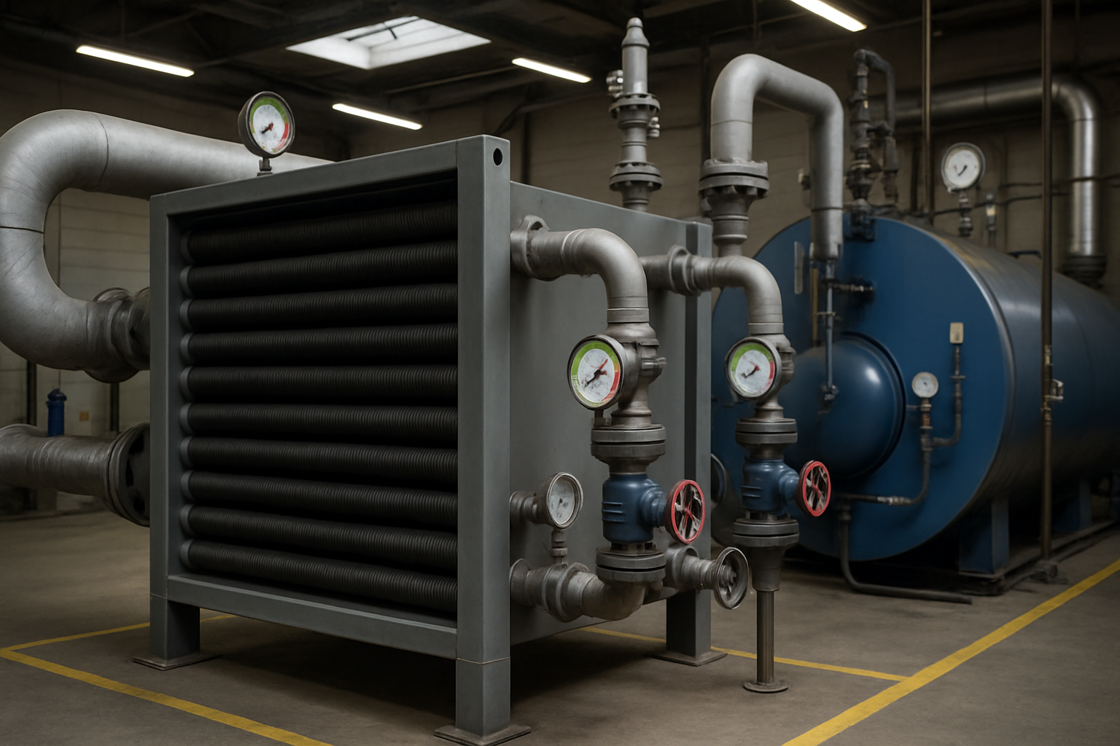
Оснащение экономайзеров КИП и арматурой
Требования к установке, подключению и оснащению экономайзеров
Обязательные требования при установке и подключении экономайзеров
01
Установка и подключение экономайзеров к котлам осуществляются в соответствии с требованиями проектной документации и руководств (инструкций) по эксплуатации с учётом рекомендуемых в них схем включения экономайзеров.
02
Оснащение экономайзеров контрольно-измерительными приборами, запорной и регулирующей арматурой, предохранительными устройствами осуществляется в соответствии с требованиями проектной документации и руководств (инструкций) по эксплуатации.
03
Принятые проектом решения по выбору экономайзера и схеме его включения должны обеспечивать возможность эксплуатации с параметрами рабочей среды (давление, температура) не более значений, установленных расчётом на прочность.
04
Предельные значения параметров рабочей среды (давление, температура) указываются организацией-изготовителем в паспорте экономайзера — превышение этих значений не допускается.
Параметры рабочей среды при эксплуатации экономайзера не должны превышать значений, установленных расчётом на прочность и указанных изготовителем в паспорте.
24 / 26

Slide 25
Подача топлива и золошлакоудаление
01
Для котлов ≥ 2,5 т/ч на твёрдом топливе — механизированная подача топлива в котельную и топку. При общем выходе шлака и золы от всех котлов ≥ 150 кг/ч (или по норме проекта) — механизированное золошлакоудаление.
02
При ручном золоудалении шлаковые и золовые бункеры снабжаются устройствами для заливки водой золы и шлака в бункерах или вагонетках; под бункером — изолированные камеры для установки вагонеток.
03
Если зола и шлак удаляются из топки непосредственно на рабочую площадку — над местом удаления и заливки устраивается вытяжная вентиляция.
04
При шахтных топках с ручной загрузкой древесного топлива или торфа — загрузочные бункера с крышкой и откидным дном.
25 / 26

Slide 26
Требования к подаче и подготовке топлива
Определяются индивидуально для каждого вида топлива
Что определяется проектной документацией и руководством по эксплуатации
Предохранительные взрывные клапаны
Подвод топлива к горелкам
Область применения
Требования к схеме подвода топлива к горелочным устройствам устанавливаются с учётом физико-химических свойств топлива.
Устанавливаются (в случаях, предусмотренных проектом) на топках котлов, экономайзерах и газоходах, отводящих продукты сгорания к дымовой трубе.
Запорная, регулирующая и отсечная (предохранительная) арматура
Требования к составу и характеристикам арматуры определяются для каждого вида топлива отдельно.
Защитные сбросные устройства
На каждом взрывном клапане предусматриваются кожухи или патрубки, обеспечивающие сброс избыточного давления при взрывах и хлопках в топке и газоходах в безопасное для персонала направление.
Перечень защит и блокировок
Необходимые защиты и блокировки определяются исходя из вида топлива и условий эксплуатации.
Требование к конструкции
Приготовление и подача топлива
Конструкция сбросного устройства должна обеспечивать возможность контроля состояния и герметичности (плотности) взрывного клапана в процессе его эксплуатации.
Требования к подготовке топлива устанавливаются с учётом его физико-химических свойств.
Все требования к топливной системе определяются требованиями проектной документации и руководства (инструкции) по эксплуатации котла для каждого вида топлива.
26 / 26

